Slide 1

Introductie Ansible
installeren van software via scripts

Slide 2

Ansible
Te vinden op: https://www.ansible.com/
Documentatie: https://docs.ansible.com/ansible/latest/index.html
Ook handig: https://docs.ansible.com/?extIdCarryOver=true&sc_cid=701f2000001OH7YAAW

Slide 3
Ansible
Concurrentie zijn Chef en Puppet: https://puppet.com/ https://www.chef.io/
Ansible is van Redhat, maar is vrij te gebruiken.
Redhat biedt ook een “Ansible Automation Platform” aan (Voorheen Ansible Tower). Is niet gratis. Alternatief de opensource versie: https://github.com/ansible/awx

Slide 4
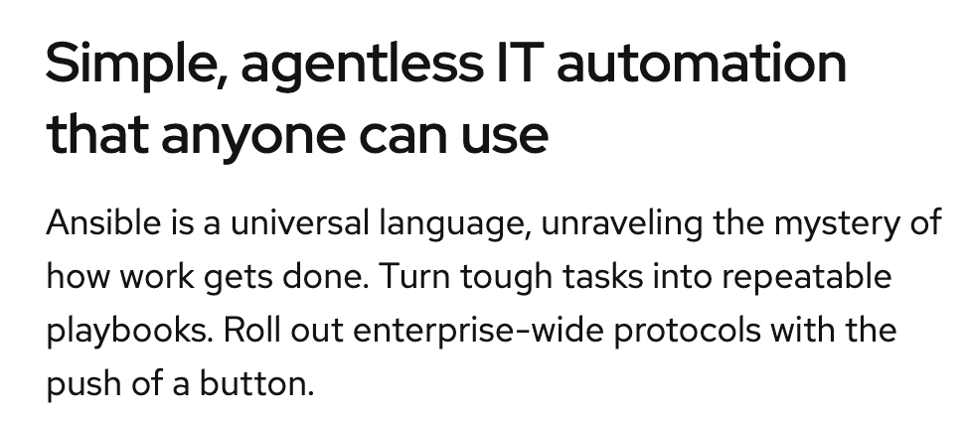
Ansible

Slide 5
Ansible
Voor installatie Ansible voor jouw besturingssysteem zie: https://docs.ansible.com/ansible/latest/installation_guide/intro_installation.html
Zorg ervoor dat je een kopie hebt van de bestanden die gebruikt zijn voor de andere workshops: - /etc/httpd/conf.d/*.conf - /var/www/html/*/index.html - /etc/pki/tls/private/*.key en /etc/pki/tls/certs/*.crt - /etc/systemd/system/jboss.service - /opt/jboss/bin/standalone.conf

Slide 6
Ansible
Als je het nog niet gedaan hebt verwijder je VM’s en bouw ze opnieuw op: vagrant halt vagrant destroy vagrant up
Controleer of je er met ssh nog bij kunt.

Slide 7
Hosts
Om configuratie e.d. van vagrant niet te verstoren, graag op een ander plek een map aanmaken.
Hierin maken we een bestand aan met naam “hosts”: [webservers] webserver [appservers] appserver1 [linux:children] webservers appservers

Slide 8
Hosts
Testen: ansible webservers -i hosts --list-hosts ansible appservers -i hosts --list-hosts ansible linux -i hosts --list-hosts ansible all -i hosts --list-hosts ansible all -i hosts -m ping

Slide 9
Ansible inventory
Maak een directory met de naam “inventory” en plaats hierin het “hosts” bestand
Testen: ansible all -i inventory --list-hosts ansible webservers -i inventory --list-hosts ansible all -i inventory -m ping
Notes:
Ansible zoekt altijd naar een bestand met naam “hosts”

Slide 10
Ansible inventory
Maak een nieuw bestand “ansible.cfg” aan (er staat ook één onder /etc/ansible/ in Linux): [defaults] inventory=./inventory
Testen met: ansible all -m ping ansible appservers --list-hosts
Notes:
Ansible zoekt altijd naar een bestand met naam “hosts”

Slide 11
ad-hoc commando’s
Je kunt nu met ad-hoc commando’s opdrachten op de servers uitvoeren: ansible webservers -m command -a "date" ansible webservers -m copy -a ‘content=“Managed by Ansible\n” dest=/etc/motd’
Zet achter laatste commando: --become
Je kunt ook alleen een servernaam opgeven: ansible appserver1 -m setup

Slide 12
Ansible.cfg
We breiden “ansible.cfg” uit met: [defaults] inventory=./inventory [privilege_escalation] become = True
Notes:
Opmerking: onderste 3 regels eigenlijk niet nodig

Slide 13
ad-hoc commando’s
Testen (dus zonder --become): ansible appservers -m copy -a ‘content=“Managed by Ansible\n” dest=/etc/motd’ ansible all -m command -a ‘cat /etc/motd’
Wat heb je nu eigenlijk aangepast?
Probeer ook: ansible webservers -m user -a ‘name=newbie uid=4000 state=present’
Handig om te weten: ansible-doc user

Slide 14
Playbooks
WAARSCHUWING: GEBRUIK GEEN TABS IN JE PLAYBOOK
Indien je vim gebruikt, maak dan bestand $HOME/.vimrc aan (of pas aan): autocmd FileType yaml setlocal ai ts=2 sw=2 et
Notes:
Installeer eventueel vim: sudo apt-get install vim?

Slide 15
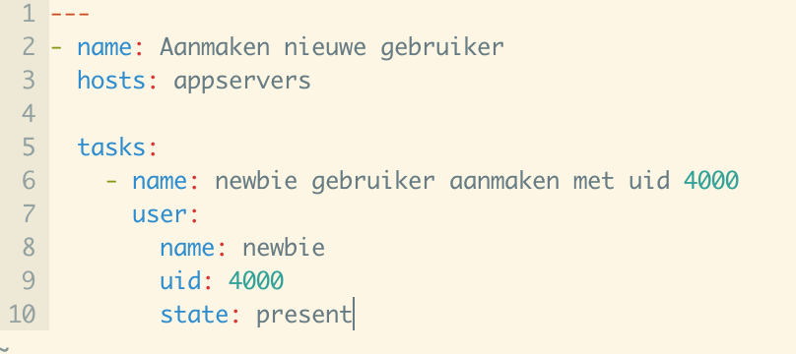
Playbook create_user.yml
Maak een nieuw bestand aan “create_user.yml”:

Slide 16
Playbook create_user.yml
Syntax checken met: ansible-playbook --syntax-check create_user.yml
Script testen zonder uit te voeren: ansible-playbook -C create_user.yml
Script daadwerkelijk uitvoeren: ansible-playbook create_user.yml

Slide 17
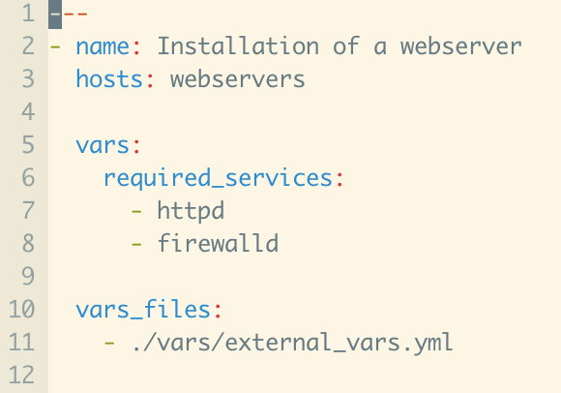
Playbook site.yml (1)
Maak een nieuw bestand aan “site.yml”:

Slide 18
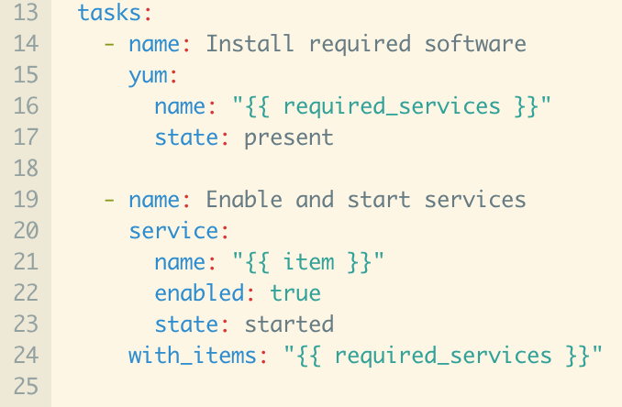
Playbook site.yml (2)

Slide 19
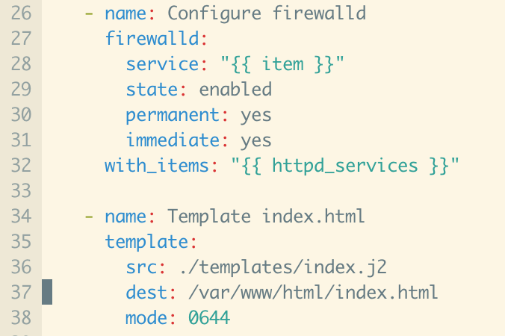
Playbook site.yml (3)

Slide 20
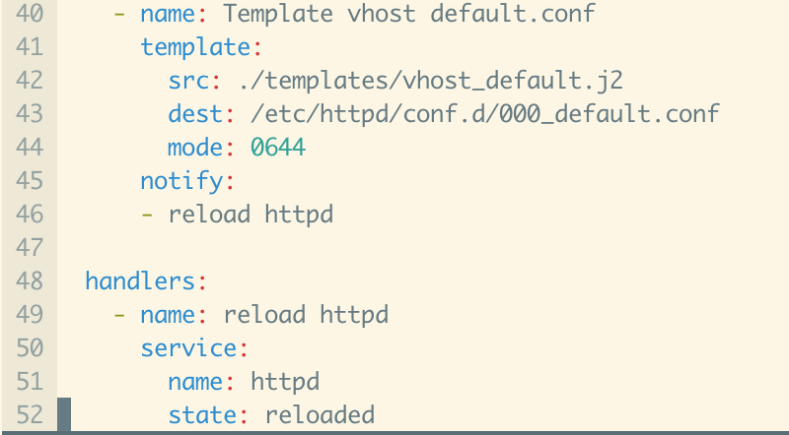
Playbook site.yml (4)

Slide 21
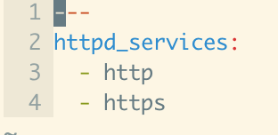
Playbook site.yml external_vars.yml
Maak een directory aan met de naam “vars” met hierin een nieuw bestand “external_vars.yml”:

Slide 22
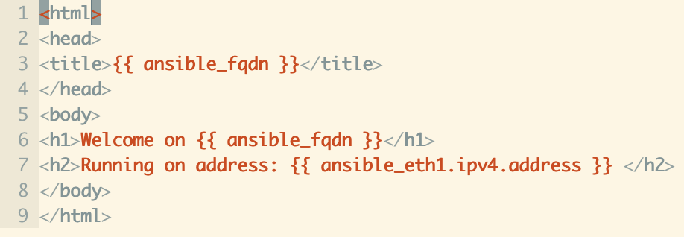
Playbook site.yml templates (1)
Maak een directory met de naam “templates” en maak hierin een bestand “index.j2”:
Notes:
Controleer of eth1 correct is voor jouw systeem: ansible webserver -m setup

Slide 23
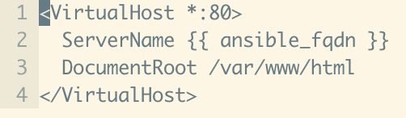
Playbook site.yml templates (2)
Maak onder “templates” een bestand “vhost_default.j2”:

Slide 24
Playbook site.yml
Syntax checken met: ansible-playbook --syntax-check site.yml
Script testen zonder uit te voeren: ansible-playbook -C site.yml
Script daadwerkelijk uitvoeren: ansible-playbook site.yml
Testen in browser: http://webserver.example.com

Slide 25
Playbook site.yml aanpassing
Verwijderen software: ansible webservers -m yum -a "name=httpd state=removed" ansible webservers -m yum -a "name=firewalld state=removed”
Maak onder de directory “inventory” een directory “group_vars”

Slide 26
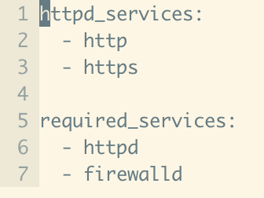
Playbook site.yml aanpassingen
Maak onder group_vars een bestand “webservers”

Slide 27
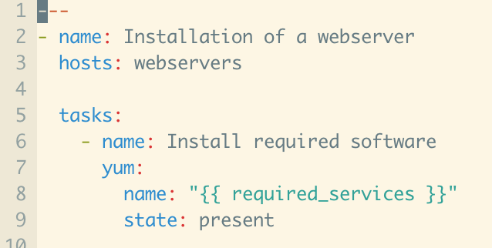
Playbook site.yml aanpassingen
Verwijder uit site.yml de regels met “vars” en “vars_files”

Slide 28
Playbook site.yml aanpassing
Syntax checken met: ansible-playbook --syntax-check site.yml
Script testen zonder uit te voeren: ansible-playbook -C site.yml
Script daadwerkelijk uitvoeren: ansible-playbook site.yml
Testen in browser: http://webserver.example.com

Slide 29
Playbook met host_vars
Maak een directory ./inventory/host_vars en maak daarin 2 bestanden: appserver1
webserver

Slide 30
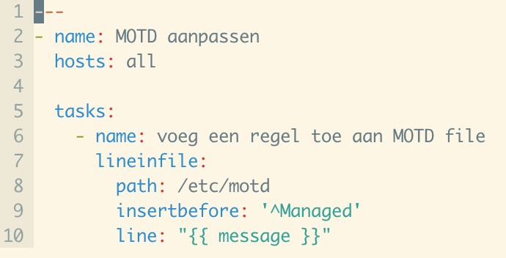
Playbook met host_vars
Maak een playbook “motd.yml”

Slide 31
Playbook met host_vars
Uitvoeren: ansible-playbook --syntax-check motd.yml ansible-playbook motd.yml
Controleer door met ssh naar de servers te gaan
Draai playbook motd.yml nog een keer. Veranderd er iets?
Uitvoeren: ansible-playbook motd.yml --extra-vars “message=‘Welkom op deze server’”
Wat gebeurd er nu op de servers?

Slide 32
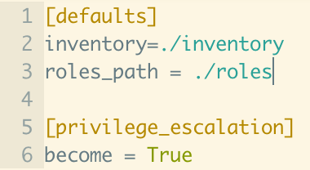
Ansible config aanpassen
Maak een directory “roles” aan.
Voeg “roles_path” toe aan ansible.cfg

Slide 33
Ansible Galaxy
Ga naar de website: https://galaxy.ansible.com/
Zoek daar onder “web” naar “apache”
Kijk naar voorbeeld van Guy Geerling
Voer uit: ansible-galaxy install geerlingguy.apache

Slide 34
Ansible Galaxy
Bekijk onder de map roles wat er allemaal is neergezet.

Slide 35
Ansible Galaxy eigen role
Verwijderen software: ansible webservers -m yum -a "name=httpd state=removed" ansible webservers -m yum -a "name=firewalld state=removed”
Om een eigen role aan te maken gaan we in de map “roles” staan en voeren daar het volgende commando uit: ansible-galaxy init webservers

Slide 36
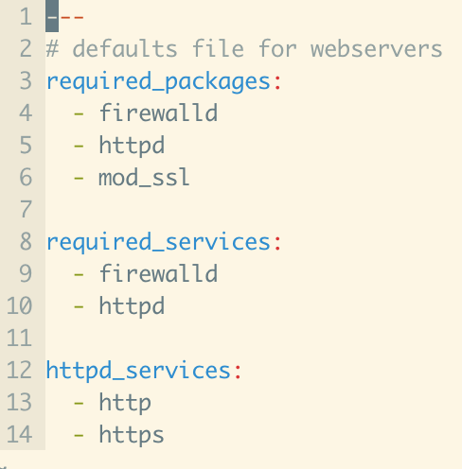
Ansible Galaxy eigen role
roles/webservers/defaults/main.yml:
Notes:
Onder defaults variabelen zetten die eigenlijk altijd benodigd zijn voor de role
We installeren meteen extra software, mod_ssl, vandaar even een andere variabelen erbij

Slide 37
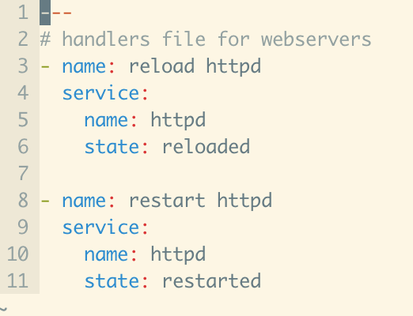
Ansible Galaxy eigen role
roles/webservers/handlers/main.yml:

Slide 38
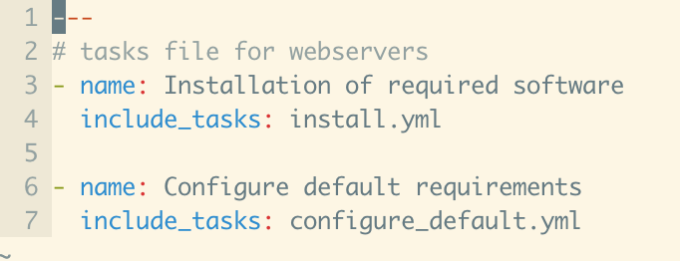
Ansible Galaxy eigen role
roles/webservers/tasks/main.yml:

Slide 39
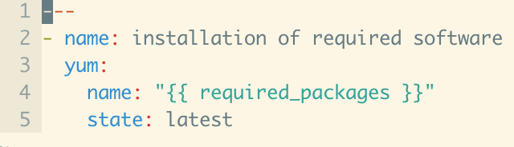
Ansible Galaxy eigen role
roles/webservers/tasks/install.yml:

Slide 40
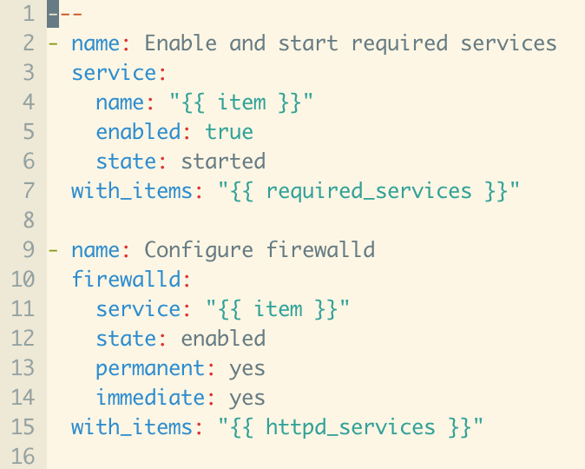
Ansible Galaxy eigen role
roles/webservers/tasks/configure_default.yml (1):

Slide 41
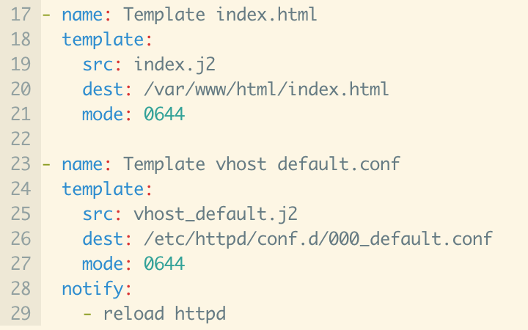
Ansible Galaxy eigen role
roles/webservers/tasks/configure_default.yml (2):

Slide 42
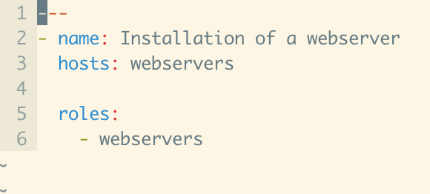
Ansible Galaxy eigen role
Kopieer templates naar roles/webservers/templates: cp ./templates/*.j2 ./roles/webservers/templates
Maak op hoofd niveau een nieuw playbook, bijvoorbeeld site2.yml:

Slide 43
Playbook site2.yml
Syntax checken met: ansible-playbook --syntax-check site2.yml
Script daadwerkelijk uitvoeren: ansible-playbook site2.yml
Testen in browser: http://webserver.example.com

Slide 44
roles/webservers uitbreiden
Kopieer certificaten (key + crt) van webserver.example.com sales.example.com en account.example.com uit andere workshop naar ./roles/webservers/files
Kopieer ssl.conf, sales.conf en ook de ssl-sales.conf naar: ./roles/webservers/templates.
Hernoem onder ./roles/webservers/templates/sales.conf in site.j2 en ssl_sales.conf in ssl_site.j2 en ssl.conf in ssl.j2

Slide 45
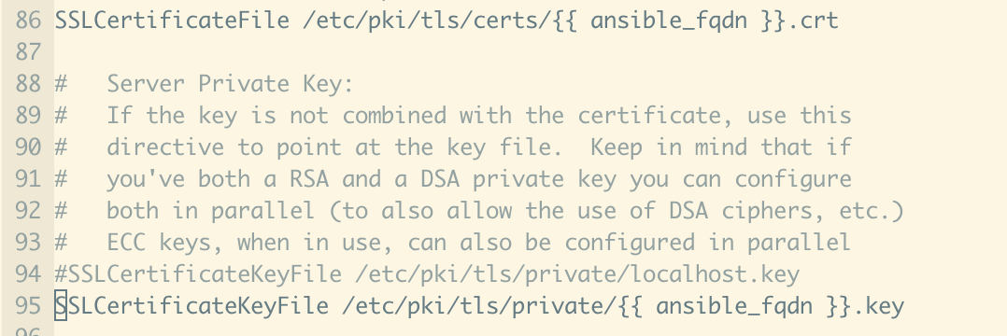
roles/webservers uitbreiden
Pas ./roles/webservers/templates/ssl.j2 aan: (Vervang webserver.example.com door {{ ansible_fqdn }})

Slide 46
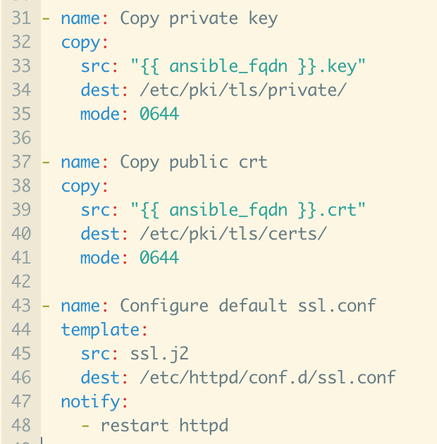
roles/webservers uitbreiden
Aanpassen in ../tasks/configure_default.yml:
Controleer of site2.yml nog werkt

Slide 47
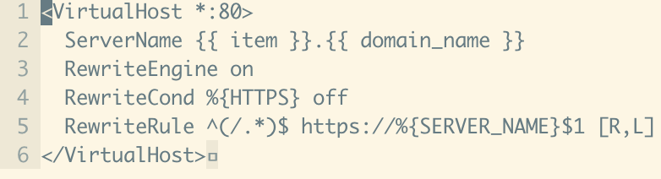
roles/webservers uitbreiden
Pas ./roles/webservers/templates/site.j2 aan:

Slide 48
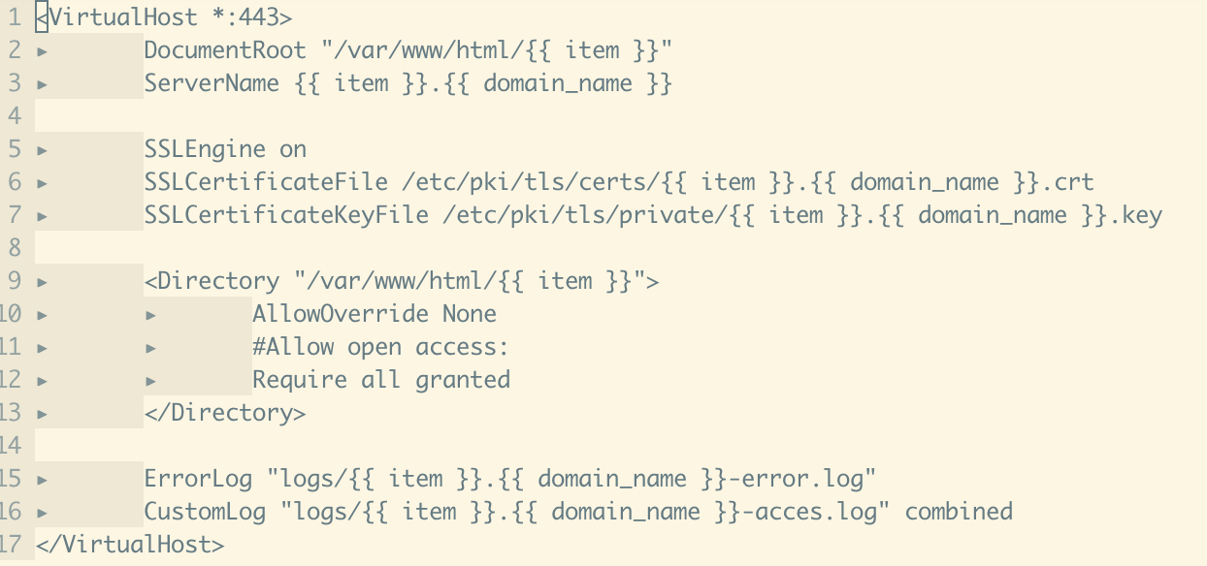
roles/webservers uitbreiden
Pas ./roles/webservers/templates/ssl_site.j2 aan:

Slide 49
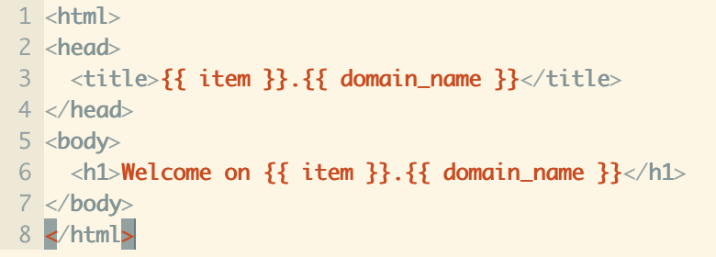
roles/webservers uitbreiden
Kopieer ./roles/webservers/templates/index.j2 in site_index.j2 en pas deze aan:

Slide 50
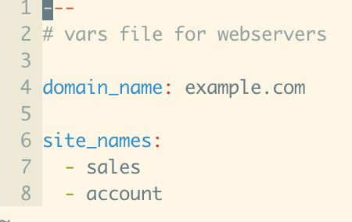
roles/webservers uitbreiden
Pas aan ./roles/webservers/vars/main.yml:

Slide 51
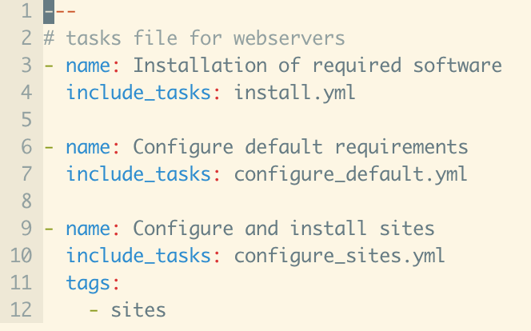
roles/webservers uitbreiden
Pas aan ./roles/webservers/tasks/main.yml:

Slide 52
roles/webservers uitbreiden
Maak een nieuw bestand ./roles/webservers/tasks/configure_sites.yml.
Vraag in welke volgorde van stappen zou je het script maken?
Kijk of je dat zelf kunt verzinnen. Voorbeeld volgt hierna.

Slide 53
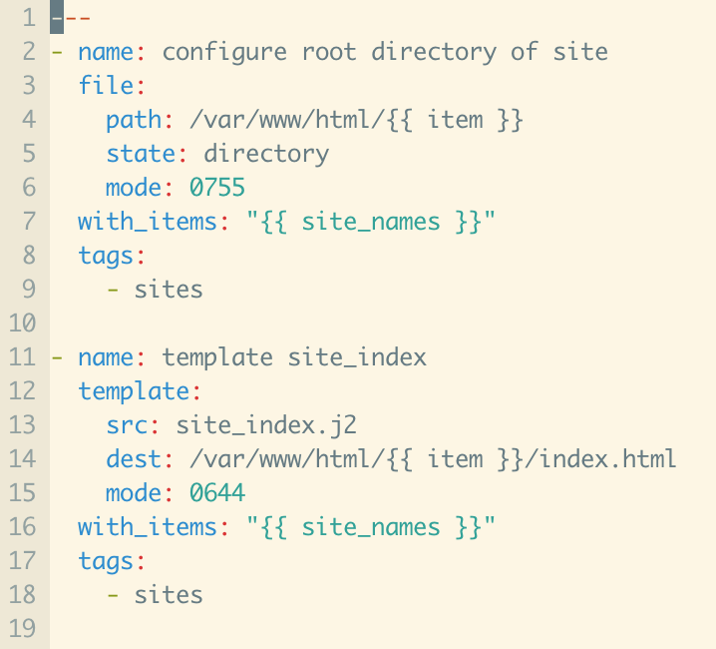
roles/webservers uitbreiden
./roles/webservers/tasks/configure_sites.yml (1)

Slide 54
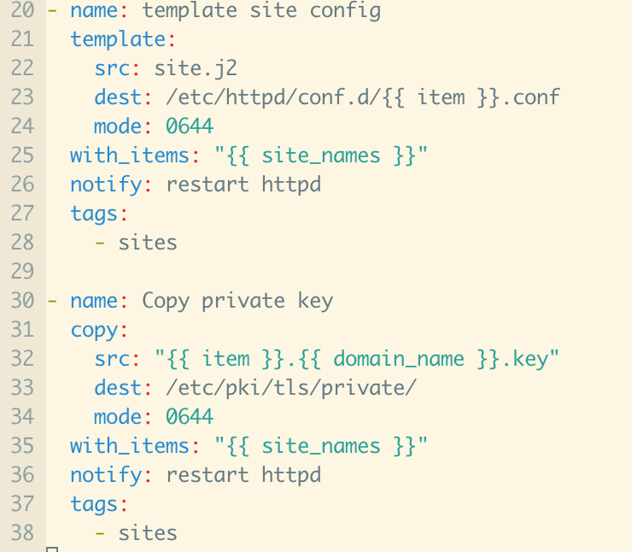
roles/webservers uitbreiden
./roles/webservers/tasks/configure_sites.yml (2)

Slide 55
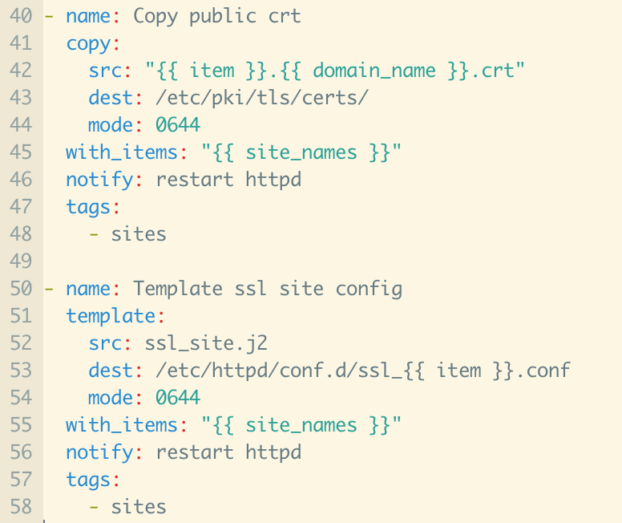
roles/webservers uitbreiden
./roles/webservers/tasks/configure_sites.yml (3)

Slide 56
Playbook site2.yml
Syntax checken met: ansible-playbook --syntax-check site2.yml
Script daadwerkelijk uitvoeren: ansible-playbook site2.yml --tags “sites”
Testen in browser: https://sales.example.com https://account.example.com

